Slide 1
#참고 #이름들
Word Game
wordsEdit
resultEdit
inputEdit
inputlabel
Input :
OKButton
OK
Cancel
cancelButton

Slide 2
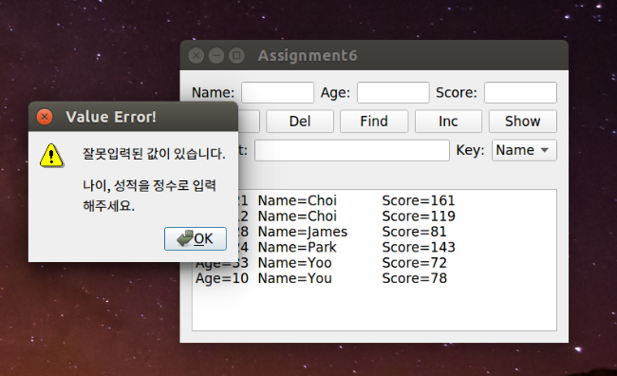
#참고 ↘ 이 코드 쓰면 아래 사진처럼 메시지 박스 떠
def errorMBox(self,title,text,informationtext):
message_box = QMessageBox() message_box.setIcon(QMessageBox.Warning) message_box.setWindowTitle(title)
message_box.setText(text) message_box.setInformativeText(informationtext)
message_box.exec()
except ValueError:
self.errorMBox(“Value Error!","잘못입력된 값이 있습니다.",“나이, 성적을 정수로 입력해주세요.")
처음에 시간제한 두지 말고
한 7~10개 맞추면 게임 끝나고
메세지박스로 얼마나 걸렸는지 시간 알려주는 건 어때? 그게 더 쉬울 꺼 같아서ㅎㅎㅎㅎ
아 ppt 일단 대충 내용만 제대로 써놓고
나중에 발표하기 전에 고칠께!
코드 짜면서 요구사항 설계서 바꿔야 되는거 있으면 알려줭

Slide 3
영어 단어 퍼즐 게임
20181690 정유선
20181710 황예은

Slide 4
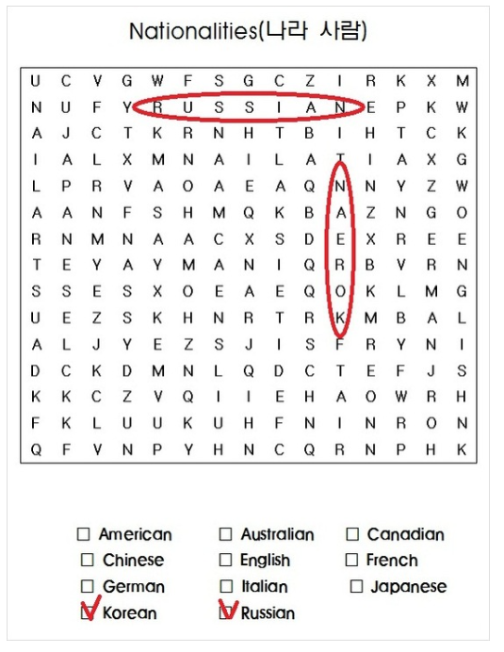
– 가로로만 제한

Slide 5
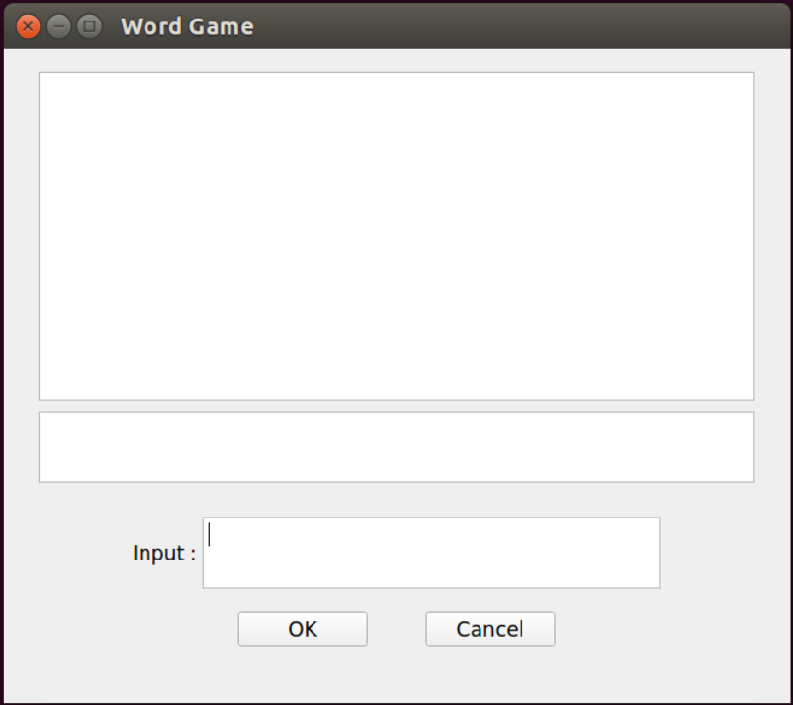
요구사항 분석
– 사용자 인터페이스의 요구사항
- 이 부분에 표시되는 글자들은
사용자가 임의로 수정할 수 없어야 함
- 틀리면 “Try again”메시지 보여줌
- 사용자가 맞춘 단어들을 계속 추가해서 보여줌
- 이전 시도에 의한 메시지가 남아있으면 안됨
- 사용자가 입력하는 부분

Slide 6
요구사항 분석
– 사용자 인터페이스의 요구사항
- 단어 ?개 맞추면 메시지 박스로 걸린 시간 포함해서 알려줌
메시지 박스
캡쳐 사진

Slide 7
요구사항 명세서
1. 기능적 요구사항
1-1. 게임에 이용되는 영문자와 비밀단어들은 소문자여야 한다.
1-2. 영문자와 비밀단어들은 난수 발생적으로 선택되어야 한다.
1-3. 비밀단어는 가로로만 맞게 한다.
1-4. 두 비밀단어가 연속으로 나오지 않아야 한다. Ex) applebanana (x) appleqtbanana(o)
1-5. 두 비밀단어 사이의 영문자들의 개수 또한 난수 발생적으로 선택되어야 한다. (1 ~ 20 개 사이)
1-6. OK버튼을 누르면 정답여부를 확인한다.
1-7. Cancel버튼을 누르면 사용자 입력 부분이 초기화 된다.
1-8. 사용자가 맞춘 비밀단어는 “*”로 바꿔야 한다.
1-9. 사용자가 대문자로 입력할 경우 .lower()을 이용해 소문자로 바꾼다.
1-10. 아무것도 입력안하고 OK버튼을 눌렀을 경우에는 에러로 처리한다.

Slide 8
1-11. 비밀단어를 틀리면 결과 창이 초기화 되고 “Try again”메시지가 나와야 한다.
1-12. 비밀단어를 맞으면 결과 창에 맞춘 단어들이 나온다.
1-13. 단어를 10(?)개 맞추면 게임이 종료되고 메시지 박스로 걸린 시간이 나온다.
1-14. 걸린 시간이 60초 이하면 “Wow! You are the best”, 61 ~ 120 “Excellent”, 121 ~ 180 “Great”,
180초 이상 “You'll do well next time.”
1-15. 치트키 “help!”가 입력되면 결과 창에 어떤 비밀단어가 있는지 보여준다.
비밀단어가 한 줄에 다 나오지 않고 다음 줄로 넘어가는 경우가 있을 수 있는데 이건 어쩌지?

Slide 9
2. 사용자 인터페이스 요구사항
2-1. 사용자 인터페이스를 구성하는 요소는 다음과 같다.
2-1-1. 윈도우 타이틀 바 “Word Game” 표시
2-1-2. 영문자와 비밀단어를 보여줄 TextEdit (“wordsEdit”)
2-1-3. 맞춘 비밀단어와 단어의 정답 여부를 알려줄 TextEdit(resultEdit)
2-1-4. 사용자에게 입력 받을 TextEdit (inputEdit)
2-1-5. 어디에 입력할지 알려주는 label (inputlabel)
2-1-6. 정답을 확인할 Button (OKButton)
2-1-7. 정답을 확인을 취소할 Button (CancelButton)

Slide 10
3. 비기능적 요구사항
3-1. 이 소프트웨어의 구현에는 Python과 PyQt5를 이용한다.
3-2. 게임의 실행에서 반응시간은 ??이하, 메모리 요구량은 ??MB이하로 한다.

